Slide 1
Associazione Italiana Arbitri – F.I.G.C.
COMITATO REGIONALE ARBITRI LIGURIA
Raduno regionale pre-campionato 2013/14
“Loano2 Village” - 6 -7 Settembre 2013
ALLENAMENTO
&
ALIMENTAZIONE
dell’arbitro di calcio
Gianluca BOVENZI – referente per la preparazione atletica del C.R.A. Liguria

Slide 2
COS’È L’ALLENAMENTO
E’ un processo d’azione PSICO-PEDAGOGICO che, a seguito di corretti ed appropriati stimoli ed interventi, tende al miglioramento qualitativo e quantitativo dei livelli minimi delle abilità PSICO-MOTORIE.

Slide 3
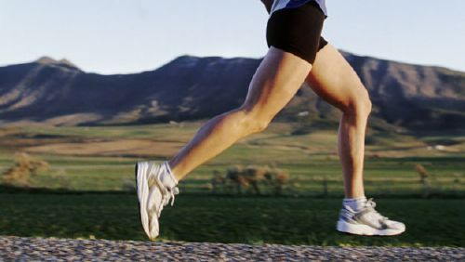
FATTORI SU CUI INTERVENIRE
Allenamento capacità fisiche
Allenamento capacità tattiche
Allenamento capacità psichiche
E' fondamentale ricordare che non è possibile
intervenire su una di queste capacità senza influenzare le altre, per questo motivo l'allenamento è un processo a carattere globale.

Slide 4
FATTORI SU CUI INTERVENIRE
Allenamento capacità fisiche.
Allenamento capacità tattiche: sapere come e dove muoversi per aver il minor dispendio di energia.
Allenamento capacità psichiche: riuscire ad avere una LUCIDITA’ MENTALE per la durata della gara

Slide 5
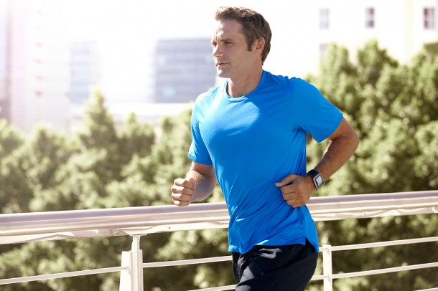
LE CAPACITA’ CONDIZIONALI
FORZA:
Forza rapida
Forza massima
Forza resistente
VELOCITÀ:
Forza rapida
Rapidità massima
Resistenza alla velocità
RESISTENZA:
Resistenza di breve periodo (45’’-2’)
Resistenza di medio periodo (2’-8’)
Resistenza di lungo periodo (>8’)
Resistenza alla forza
Resistenza alla velocità (<45’’)

Slide 6
LO STRETCHING
Lo stretching è allungamento
Permette di aumentare la flessibilità
Previene gli infortuni
Può essere pericoloso se praticato non correttamente
IMPORTANTE È NON ARRIVARE MAI ALLA SOGLIA DEL DOLORE
LO STRETCHING NON È UNA FORMA DI RISCALDAMENTO

Slide 7
STRETCHING DINAMICO E STRECHING STATICO
Lo stretching dinamico (MOBILITA’ ARTICOLARE): usa movimenti controllati delle gambe per migliorare il range di movimento, scioglie i muscoli e aumenta il battito cardiaco,aiutandoti a correre in modo più efficace (OSCILLAZIONI, CALCIATA, AFFONDI IN AVAZAMENTO). -> da eseguire durante il riscaldamento
Lo stretching statico: si prende una posizione che sia possibile mantenere senza dolore. Questa posizione deve essere raggiunta lentamente, in modo da non stimolare nei muscoli antagonisti il riflesso miotatico (riflesso da stiramento).

Slide 8
COSA BISOGNA CORRERE PER EVITARE GLI INFORTUNI
TESTA: in linea con il corpo,non si deve guardar per terra quando si corre.
SPALLE: ben aperte e mai chiuse in avanti. Cosi si favorisce la respirazione
BRACCIA: mantenere i gomiti a 90 gradi e leggermente aperti.
TRONCO: piegato leggermente in avanti per favorire la corsa.
PIEDI: mai appoggiare per primi i talloni. Appoggiare sempre per primo l’avampiede.

Slide 9
COME EVITARE I TRAUMI
Idratarsi bene, bere almeno due bicchieri d’acqua prima della gara. Facendo ciò i muscoli sono più reattivi e meno vulnerabili alle contratture.
Prima della gara non far stretching STATICO ma solo lo stretching DINAMICO (MOBILITÀ ARTICOLARE)

Slide 10
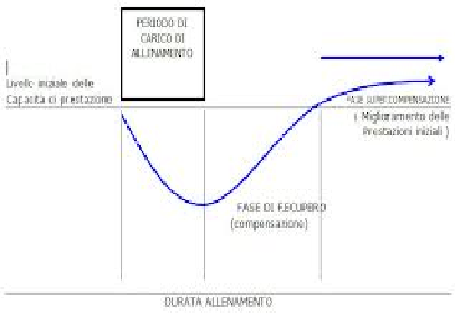
LA SUPERCOMPENSAZIONE

Slide 11
ALIMENTAZIONE
Assumere la giusta quantità di carboidrati (quelli contenuti nella pasta,pane,riso,patate e carote)
Assumere pochissima quantità di proteine
Assumere una quantità non eccessiva di glucosio
Assumere liquidi
Evitare i fritti
Evitare i grassi e gli insaccati ad eccezione della bresaola e del prosciutto crudo sgrassato
Evitare abbinamenti scorretti
Evitare l’alcool

Slide 12
ALIMENTAZIONE TIPO
PARTITA AL MATTINO:
- colazione abbondante almeno tre ore prima del riscaldamento;
- fette biscottate o pane con marmellata o crostata con marmellata;
- latte o yogurt;
- spremuta d’arancia;
- caffè.
PARTITA AL POMERIGGIO: - colazione con fette biscottate o pane con marmellata, latte o yogurt e caffè; - spuntino a metà mattina con frutta di stagione o spremuta d'arancia; - pranzo 3 ore prima del riscaldamento pre-partita;
- verdura cotta (spinaci,patate e carote lessate);
- pasta con o senza pomodoro o riso in bianco;
- bresaola o crudo sgrassato con un po’ di formaggio grana;
- crostata con marmellata;
- caffè.

Slide 13
ALIMENTAZIONE TIPO
PARTITA AL POMERIGGIO MA SENZA POSSIBILITà DI PRANZARE TRE ORE PRIMA: -Colazione abbondante con fette biscottate o pane con marmellata o miele, latte o yogurt, spremuta d'arancia e caffè; - Spuntino almeno 3 ore prima dell'inizio della partita con un panino con bresaola o crudo sgrassato; - Niente pranzo ma è consigliato tenersi a portata di mano una barretta energetica.
PASTO PREPARTITA AL BAR: - Mangiare in abbondanza nel pasto precedente a questo; - Panino con bresaola o crudo sgrassato; - Crostata con marmellata (evitare panna e creme); - Caffè.
PARTITA ALLA SERA:
- Colazione con fette biscottate o pane con marmellata, latte o yogurt e caffè. - Pranzo con Verdura cotta (spinaci, patate e carote lessate), pasta con o senza pomodoro o Riso alla parmigiana, bistecca di tacchino o pollo. - Spuntino almeno 3 ore prima del riscaldamento pre-partita con 2 fette di bresaola o crudo sgrassato, crostata di mele e spremuta d‘arancia.

Slide 14
BOVENZI GIANLUCA EMAIL: ref.atletica.liguria@aia-figc.it CELL: 3483415201

